Slide 1
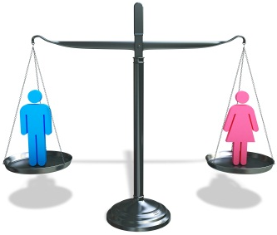
Políticas públicas de género
Uruguay 2015
En lo general
En las compras públicas

Slide 2
NORMATIVA
La igualdad de género es un
tema instalado en la historia del país.

Slide 3
La igualdad de género… un tema instalado en la historia del país
1918
Ley Nº 6.102 – Ley de la silla.
Los almacenes, tiendas, boticas, fábricas, talleres y otros establecimientos y locales en que trabajen mujeres tendrán el número suficiente de sillas para que empleadas u obreras puedan tomar asiento siempre que sus tareas lo permitan.

Slide 4
La igualdad de género… un tema instalado en la historia del país
1918
1946
Ley Nº 10.783 – Capacidad civil de la mujer.
Se equiparan los derechos civiles de las mujeres a los del hombre.

Slide 5
La igualdad de género… un tema instalado en la historia del país
1918
1946
1989
Ley Nº 16.045 – Actividad laboral.
Prohíbe toda discriminación que viole el principio de igualdad de trato y de oportunidades para ambos sexos en cualquier sector o ramo de la actividad laboral.

Slide 6
La igualdad de género… un tema instalado en la historia del país
1918
1946
1989
1999
Ley Nº 17.215 – Normas que comprenden a toda trabajadora que se encontrare en estado de gravidez o en periodo de lactancia.
Toda trabajadora pública o privada que se encontrare en estado de gravidez o en período de lactancia tendrá derecho a obtener un cambio temporario de las actividades que desempeña, si las mismas, por su naturaleza o por las condiciones en que se llevan a cabo, pudieren afectar la salud de la progenitora o del hijo.

Slide 7
La igualdad de género… un tema instalado en la historia del país
1918
1946
1989
1999
2002
Ley Nº 17.514 – Violencia doméstica.
Se establece un marco jurídico específico para la prevención e intervención en violencia doméstica.

Slide 8
La igualdad de género… un tema instalado en la historia del país
1918
1946
1989
1999
2002
2006
Ley Nº 18.065 – Trabajo doméstico.
Limitación de la jornada.
Descanso intermedio, semanal y nocturno.
Salario y categorías.
Indemnización por despido
Subsidio por desempleo.
Cobertura por enfermedad.
Aplicabilidad del derecho del trabajador y seguridad social.

Slide 9
La igualdad de género… un tema instalado en la historia del país
1918
1946
1989
1999
2002
2006
2007
Ley Nº 18.104 – Igualdad de derechos y oportunidades entre hombres y mujeres en la República.
Declara de interés general las actividades orientadas a la igualdad de derechos y oportunidades entre hombres y mujeres en la República Oriental del Uruguay.

Slide 10
La igualdad de género… un tema instalado en la historia del país
1918
1946
1989
1999
2002
2006
2007
Ley Nº 18.172 – Rendición de cuentas 2006.
Antes del 1º de marzo de cada año, los Incisos del Presupuesto Nacional deberán elevar al Consejo Nacional Coordinador de Políticas Públicas de Igualdad de Género, a través del Instituto Nacional de las Mujeres, la rendición de cuentas de lo actuado el año anterior respecto a las políticas de género. A tales efectos se incluirá información desagregada por sexo en relación al cumplimiento de metas referidas a igualdad de oportunidades y derechos.

Slide 11
La igualdad de género… un tema instalado en la historia del país
1918
1946
1989
1999
2002
2006
2007
2008
Ley Nº 18.395 – Beneficios jubilatorios.
Flexibiliza el acceso a la jubilación considerando cargas familiares.
A los efectos del cómputo de años de servicio, las mujeres tendrán derecho a computar un año adicional de servicios por cada hijo nacido vivo o por cada hijo que hayan adoptado siendo éste menor o discapacitado, con un máximo total de cinco años.

Slide 12
La igualdad de género… un tema instalado en la historia del país
1918
1946
1989
1999
2002
2006
2007
2008
Ley Nº 18.420 – Convención internacional para la protección de todas las personas contra las desapariciones forzadas.
La ley aprueba la Convención. El artículo 7, inciso 2. b) de la Convención establece como circunstancia agravante la desaparición forzada de mujeres encintas.

Slide 13
La igualdad de género… un tema instalado en la historia del país
1918
1946
1989
1999
2002
2006
2007
2008
2009
Ley Nº 18.476 – Órganos electivos nacionales y departamentales y de dirección de los partidos políticos (Ley de cuotas).
Se declara de interés general la participación equitativa de ambos sexos en la integración de los mismos.
Se deben incluir en las listas o nóminas personas de ambos sexos, en cada terna de candidatos, titulares y suplentes, en el total de la lista o nómina presentada.

Slide 14
La igualdad de género… un tema instalado en la historia del país
1918
1946
1989
1999
2002
2006
2007
2008
2009
Ley Nº 18.561 – Acoso sexual.
El objeto de la ley es prevenir y sancionar el acoso sexual así como proteger a las víctimas del mismo, en tanto forma grave de discriminación y de desconocimiento del respeto a la dignidad de las personas que debe presidir las relaciones laborales y de docencia. Esta ley se aplica en el ámbito público y en el privado.

Slide 15
La igualdad de género… un tema instalado en la historia del país
1918
1946
1989
1999
2002
2006
2007
2008
2009
Ley Nº 18.620 – Derecho a la identidad de género y al cambio de nombre y sexo en documentos de identificación.
Toda persona tiene derecho al libre desarrollo de su personalidad conforme a su propia identidad de género, con independencia de cuál sea su sexo biológico, genético, anatómico, morfológico, hormonal, de asignación u otro.

Slide 16
La igualdad de género… un tema instalado en la historia del país
1918
1946
1989
1999
2002
2006
2007
2008
2009
2012
Ley Nº 18.987 – Interrupción voluntaria del embarazo.
El Estado garantiza el derecho a la procreación consciente y responsable, reconoce el valor social de la maternidad, tutela la vida humana y promueve el ejercicio pleno de los derechos sexuales y reproductivos de toda la población.

Slide 17
La igualdad de género… un tema instalado en la historia del país
1918
1946
1989
1999
2002
2006
2007
2008
2009
2012
2013
Ley Nº 19.161 – Subsidios por maternidad y por paternidad para trabajadores de la actividad privada.
Subsidio por maternidad.
Inactividad compensada por paternidad.
Subsidio para cuidados.

Slide 18
La igualdad de género… un tema instalado en la historia del país
1918
1946
1989
1999
2002
2006
2007
2008
2009
2012
2013
2014
Ley Nº 19.292 – Decreto 86/015 – Producción familiar agropecuaria y pesca artesanal.
Establece que el MIDES promoverá y brindará apoyo a las organizaciones integradas por productores familiares y/o pescadores artesanales en situación de vulnerabilidad social, priorizando a aquellas integradas por mujeres y jóvenes.

Slide 19
INSTITUCIONALIDAD DE GÉNERO
En Uruguay existen mecanismos que tienen por objetivo promover políticas de género.

Slide 20
La institucionalidad de género en el Estado
Tres hitos:
En 1987: se crea el Instituto Nacional de la Mujer, en la órbita del Ministerio de Educación y Cultura.
En 1992: se amplían los cometidos del instituto y se le cambia la denominación a Instituto Nacional de la Familia y la Mujer.
En 2005: se crea el Ministerio de Desarrollo Social y se incorpora a él el instituto, con modificación de sus cometidos y cambio de denominación a Instituto Nacional de las Mujeres.
Los cambios en el instituto reflejan las profundas transformaciones en cuanto a la concepción y funciones del organismo dentro de la sociedad y el Estado.

Slide 21
Ministerio de Desarrollo Social
Algunos de sus cometidos:
Ejecutar, supervisar, coordinar, programar, dar seguimiento y evaluar las políticas, estrategias y planes en las áreas de juventud, mujer y familia, adultos mayores, discapacitados y desarrollo social en general.
Coordinar las acciones, planes y programas intersectoriales, implementados por el Poder Ejecutivo para garantizar el pleno ejercicio de los derechos sociales a la alimentación, a la educación, a la salud, a la vivienda, al disfrute de un medio ambiente sano, al trabajo, a la seguridad social y a la no discriminación.
Diseñar, organizar y operar un sistema de información social con indicadores relevantes sobre los grupos poblacionales en situaciones de vulnerabilidad, que permita una adecuada focalización del conjunto de políticas y programas sociales nacionales.
La regulación, promoción, seguimiento y monitoreo de las actividades de las entidades estatales que actúan en materia de juventud, mujer, adultos mayores y discapacitados, en cuanto corresponda.

Slide 22
Instituto Nacional de las Mujeres
Misión: ejercer como ente rector en la conducción, promoción, regulación y contralor de la política de género en el Estado uruguayo para garantizar la igualdad de derechos y oportunidades entre varones y mujeres y asegurar la participación igualitaria en el ámbito cultural, político, social y económico.
La Ley N° 18.104 de 22 de marzo de 2007 le encomienda el diseño del Plan Nacional de Igualdad de Oportunidades y Derechos.

Slide 23
Primer Plan Nacional de Igualdad de Oportunidades y Derechos 2007-2011
Objetivo: Construir la igualdad de oportunidades y derechos, y la no discriminación de las mujeres, con una herramienta integral e integradora que posibilite la articulación de las instituciones y de las políticas públicas en la sociedad uruguaya.
Es una hoja de ruta que permite enfrentar las desigualdades y discriminaciones que afectan a las mujeres y da cuenta de los compromisos que el Estado asume para la generación de políticas públicas que integren la perspectiva de género.
Responsable: Inmujeres
Link al plan
Link a presentación resumida del plan

Slide 24
Planes de Igualdad de Género de la Intendencia de Montevideo
Desde 1991 la Secretaría de la Mujer de la Intendencia de Montevideo ha implementado proyectos y programas dirigidos a las mujeres en situación de mayor vulnerabilidad, tendientes a revertir desigualdades existentes en diferentes áreas: salud, jurídica, laboral y social. Recientemente ha incorporado el trabajo sobre masculinidades y género.
Asimismo, es responsable de la transversalización de la perspectiva de género en el diseño, implementación y evaluación de las políticas departamentales y municipales.
El propósito es contribuir al cambio de los patrones imperantes de relacionamiento de montevideanas
y montevideanos, que producen desigualdades y discriminaciones.
2002 – 2006 1er. plan
2007 – 2011 2do. plan
2014 – 2017 3er. plan

Slide 25
INDICADORES
Las desigualdades de género persisten, pero se acorta la brecha entre hombres y mujeres.

Slide 26
Estadísticas de género 2013 Sistema de Información de Género Inmujeres-MIDES
Composición de los hogares
Las mujeres constituyen el mayor grupo demográfico del país.
Las mujeres se encuentran sobrerrepresentadas entre las personas mayores y tienen una expectativa de vida superior a la de los varones
Educación
La proporción de mujeres con formación universitaria resulta mayor que la de varones. Estas diferencias responden en buena medida a las mayores exigencias que las mujeres enfrentan en lo que refiere al acceso y permanencia en el mercado laboral.
Se registra una importante segregación educativa en las áreas de estudio no universitarias. La persistencia de la segregación laboral, conduce a los varones a formarse en trabajos más identificados con un estereotipo masculino de tipo tradicional, tal como el que ofrecen aquellos centros de estudios como las Universidades Técnicas. En contraste, las mujeres tienden a optar por la elección de carreras en el área humana-social, lo cual se traduce en puestos de trabajo vinculado al sector servicios.

Slide 27
Estadísticas de género 2013 Sistema de Información de Género Inmujeres-MIDES
Trabajo y Ocupación
La tasa de actividad y empleo femeninas presentan aproximadamente 20 puntos porcentuales por debajo con respecto a las masculinas.
La tasa de desempleo femenina es superior a la masculina.
Las mujeres realizan los quehaceres del hogar en mayor medida que los varones.
Hay una mayor proporción de mujeres asalariadas públicas y una mayor proporción de varones cuentapropistas.
El 30% de las mujeres ocupadas son trabajadoras de servicios y vendedoras de comercios y mercados, mientras que únicamente el 15% de los varones se encuentra empleado en este tipo de ocupaciones.
Un 16% de las mujeres pertenecen al personal de apoyo administrativo, frente a un 8% de los varones.
Los cargos de Gerentes y directores de empresas son mayormente ocupados por varones.

Slide 28
Estadísticas de género 2013 Sistema de Información de Género Inmujeres-MIDES
Ingresos
La proporción de mujeres uruguayas sin ingresos propios es más del doble que la proporción de varones en esta situación. La brecha de género es de aproximadamente diez puntos porcentuales para el año 2013 y se mantiene constante para todos los quintiles de ingreso.
La proporción de ingresos percibidos por mujeres en función de la cantidad de años de estudio, en todo los casos es menor que la de los varones. Así, los beneficios que genera la educación son diferentes para varones y mujeres . La mayor brecha se da en el caso de las mujeres y varones con 16 y más años de estudio, donde las primeras perciben el 74% del ingreso de los segundos.

Slide 29
Representación en el sistema político.
 | Mujeres | Total | %
Población | 1.708.481 | 3.286.314 | 52
Parlamento | 26 representantes 9 senadoras 17 diputadas | 129 30 99 | 20 30 17
Ministerios | 5 ministras | 13 | 38
Gobiernos Departamentales | 1 intendenta | 19 | 5
Entes Autónomos | 2 presidentas | 11 | 18
Servicios Descentralizados | 3 presidentas | 7 | 43
Las mujeres representan el mayor grupo demográfico del país, sin embargo el grado de representación en el sistema político es escaso, a pesar de la existencia de la ley de cuotas (Ley N°18.476 de 2009)
Fuente: elaboración propia
Cifras a mayo 2015

Slide 30
GÉNERO Y COMPRAS PÚBLICAS
No contamos con avances significativos.

Slide 31
COMPRADORES Directores y Jefes del área de compras y/o adquisiciones
En el Estado, el 55% de los funcionarios públicos en cargos de Dirección o Jefatura en compras y/o adquisiciones, son mujeres.
La diferencia entre ambos sexos es baja (10 puntos porcentuales). Esto se explica porque en dos grupos de organismos (Gobiernos Departamentales y Poder Legislativo) la cuota representativa del género masculino es superior (casi el doble).
 | Femenino (%) | Masculino (%)
Administración Central | 57 | 43
Empresas Públicas | 65 | 35
Gobiernos Departamentales | 32 | 68
Organismos 220 | 88 | 13
Poder Legislativo | 33 | 67
Total general | 55 | 45
Fuente: elaboración propia
Cifras a mayo 2015

Slide 32
COMPRADORES Usuarios del Sistema de Información de Compras y Contrataciones Estatales (SICE)
De los funcionarios públicos que son usuarios del SICE, el 71% son mujeres.
Fuente: elaboración propia
Cifras a mayo 2015

Slide 33
COMPRADORES Funcionarios públicos usuarios del Registro Único de Proveedores del Estado (RUPE)
Perfiles de los funcionarios públicos en RUPE: verificador, validador, activador
 | Femenino (%) | Masculino (%)
Administración Central | 74 | 26
Empresas Públicas | 64 | 36
Gobiernos Departamentales | 100 | 0
Organismos 220 | 72 | 28
Poder Legislativo | 82 | 18
Total general | 70 | 30
Tanto a nivel general como a nivel de grupo de organismos, se detecta que la mayoría de los funcionarios públicos que son usuarios de RUPE, son mujeres.
Fuente: elaboración propia
Cifras a mayo 2015

Slide 34
PROVEEDORES Persona física con actividad empresarial – Unipersonal o Profesional en RUPE
Enfocándonos en los proveedores de RUPE, registrados como Unipersonales o Profesionales, se obtienen resultados diferentes a los anteriores. La mayoría, 62%, de los titulares de estas empresas son hombres.
Fuente: elaboración propia
Cifras a mayo 2015

Slide 35
La igualdad la construimos entre todos.
Es una responsabilidad del Estado, pero se encarna, se visibiliza, se hace realidad en la relación social, que no es ni más ni menos que el hecho de que las personas concretas, los ciudadanos concretos de carne y hueso que están en los barrios, que están en la cotidianeidad, logren ser concientes de que deben respetar los derechos, defender sus derechos, asumir su ciudadanía.

Slide 36
Muchas gracias
Cra. Alicia Alonso
Coordinadora General de la Agencia de Compras y Contrataciones del Estado
www.comprasestatales.gub.uy

Slide 37
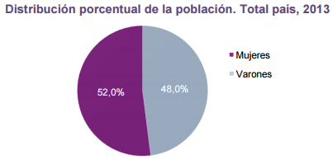
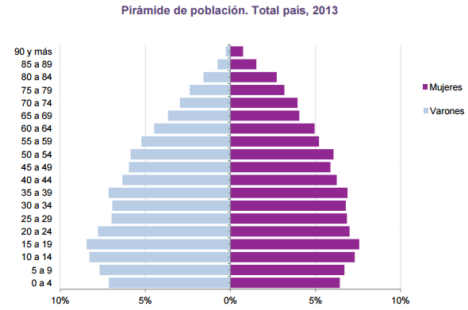
Composición de los hogares

Slide 38
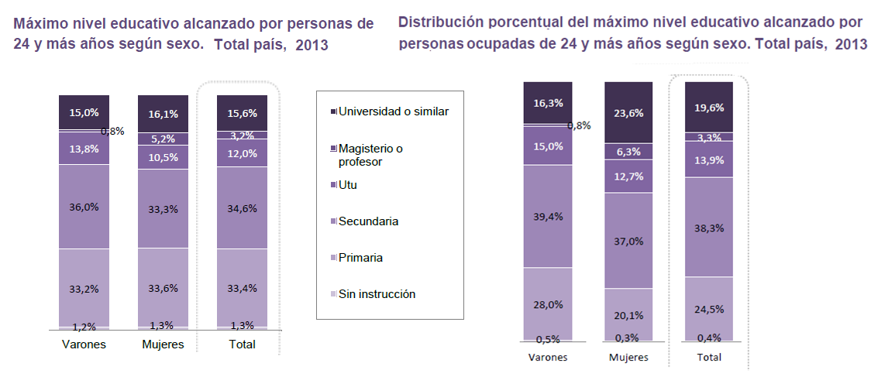
Educación

Slide 39
Educación
En el censo de 1988 por primera vez la cantidad de mujeres superó a la de hombres.

Slide 40
Trabajo

Slide 41
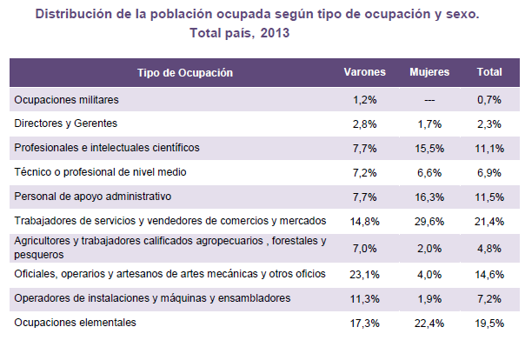
Ocupación

Slide 42
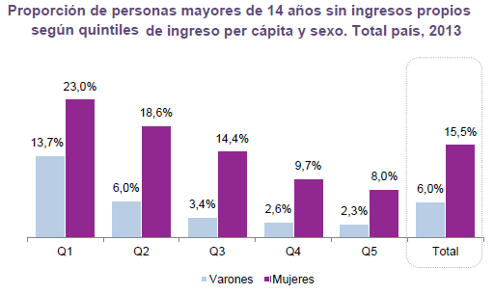
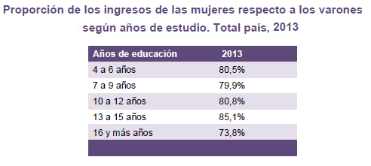
Ingresos

